Slide 1

平行四边形的判定（一）

Slide 2
温故知新
边
平行四边形的对边平行且相等
A
D
O
﹦
∥
﹦
∥
∵四边形ABCD是平行四边形 ∴ AB CD，AD BC
B
C
角
平行四边形的对角相等，邻角互补
平行四边形的性质：
∵四边形ABCD是平行边形
∴ ∠ A=∠ C， ∠ D=∠ B
∠ A+∠ B= , ∠ A+∠ D= …
对角线
平行四边形的对角线互相平分
∵四边形ABCD是平行边形 ∴OA=OC,OB=OD

Slide 3
平行四边形判定定理 1
1. 两组对边分别平行的四边形是平行四边形。
A
D
B
C
数学语言表示为：
∵AB∥CD，AD∥BC（已知）
∴四边形ABCD是平行四边形（两组对
边分别平行的四边形是平
行四边形。）

Slide 4

学习了平行四边形后，小明回家用细木棒钉制了一个。第二天，小明拿着自己动手做的平行四边形向同学们展示。
小辉却问：你凭什么确定这四边形就是平行四边形呢？
大家都困惑了……
请你帮忙

Slide 5
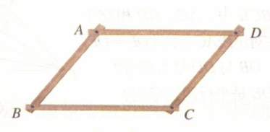

3
1
2
4
猜想：两组对边分别相等的四 边形是平行四边形。
判定定理2：
已知：如图，在四边形ABCD中，AD=CB，AB=CD
求证：四边形ABCD是平行四边形。
证明：连结AC
数学语言表示为：
∵ AD=CB，AB=CD
∴ 四边形ABCD是平行四 边形
∴ABC ≌△ CDA (SSS)
∴∠1=∠2，∠3=∠4
∴ AB∥CD， AD∥CB
∴四边形ABCD是平行四 边形 (平行四边形定义)

Slide 6
平行四边形判定定理 3
猜想：两组对角分别相等的四边形是平行四边形。
A
D
B
C
数学语言表示为：
∵ ∠A= ∠C， ∠B= ∠D （已知）
∴四边形ABCD是平行四边形（两组对角分别
相等的四边形是平行四边形。）

Slide 7
已知：四边形ABCD, ∠A=∠C，∠B=∠D
求证：四边形ABCD是平行四边形
证明：
∵∠A=∠C，∠B=∠D（已知）
又∵∠A+ ∠B+ ∠C+ ∠D =360 °
A
D
∴ 2∠A+ 2∠B=360 °
即∠A+ ∠B=180 °
B
C
∴ AD∥BC （同旁内角互补，两直线平行）
同理可证AB∥CD
∴四边形ABCD是平行四边形(两组对边分别平行的四边形是平行四边形)

Slide 8
平行四边形判定定理 4
猜想：一组对边平行且相等的四边形是平行四边形。
A
D
O
B
C
数学语言表示为：
∵ AO=CO，AO∥CO （已知）
∴四边形ABCD是平行四边形（一组对边平行
且相等的四边形是平行四边形。）

Slide 9
已知：在四边形ABCD中， AD BC。
求证：四边形ABCD是平行四边形。
A
D
证明：连接AC
B
C
∵AD∥BC
∴∠DAC=∠ACB
又∵AD=BC，AC=AC，
∴ΔABC≌ΔCDA
∴∠BAC=∠ACD
∴AB∥CD
∴四边形ABCD是平行四边形

Slide 10

平行四边形判定定理 5
猜想：对角线互相平分的四边形是平行四边形。
已知：如图，四边形ABCD的对角线AC，BD相交于点O，
并且 AO=CO，BO=DO。
求证：四边形ABCD是平行四边形。
A
D
证明：在△AOB和△COD中
O
∴ △AOB ≌ △COD (SAS)
B
C
数学语言表示为；
∵ AO=OC，BO=OD
∴ 四边形ABCD是平行四 边形
∴AB=CD
同理 ： AD=CB
∴四 边形ABCD是平行四边形（两组对边分别相等的四 边形是平行四边形。）

Slide 11
理一理
平行四边形的判定方法
1、两组对边分别平行的四边形是平行四边形(定义)
从边来判定
2、两组对边分别相等的四边形是平行四边形
3、一组对边平行且相等的四边形是平行四边形
从角来判定
两组对角分别相等的四边形是平行四边形
从对角线来判定
两条对角线互相平分的四边形是平行四边形

Slide 12
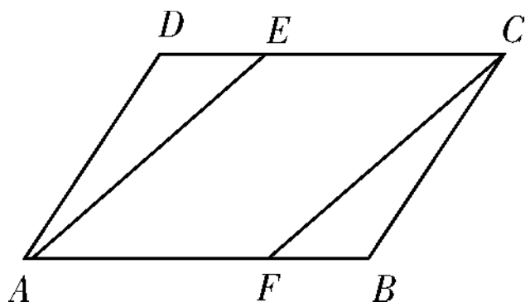
典型问题
【例1】如图,在平行四边形ABCD中,BF=DE.求证:四边形AFCE是平行四边形.

Slide 13
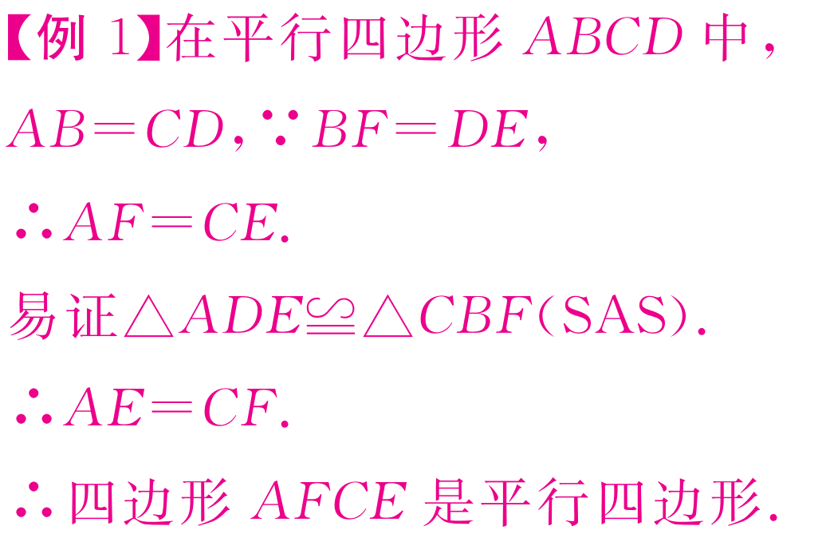

Slide 14
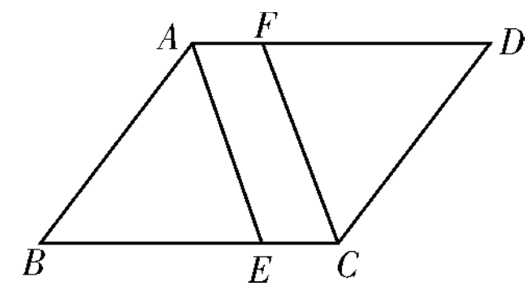
变式训练1
4.如图,在平行四边形ABCD中,已知AE,CF分别是∠DAB,∠BCD的平分线.求证:四边形 AFCE 是平行四边形.

Slide 15
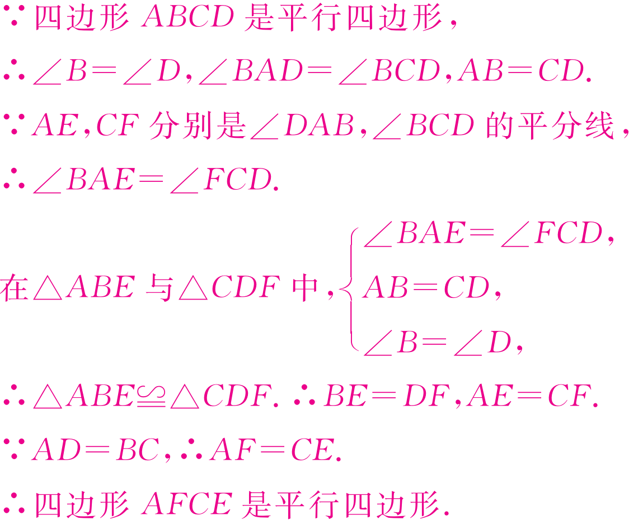

Slide 16
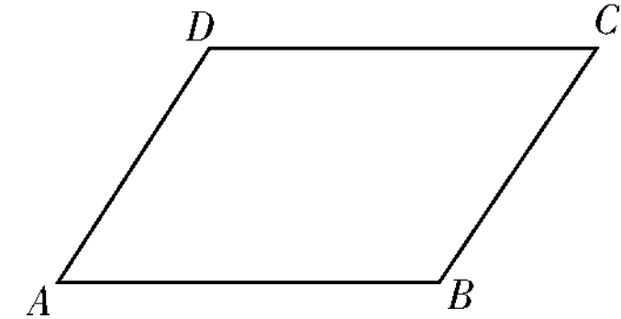
【例2】证明定理:两组对角分别相等的四边形是平行四边形．
已知:如图,在四边形ABCD中,∠A=∠C,∠B=∠D．
求证:四边形ABCD是平行四边形．

Slide 17
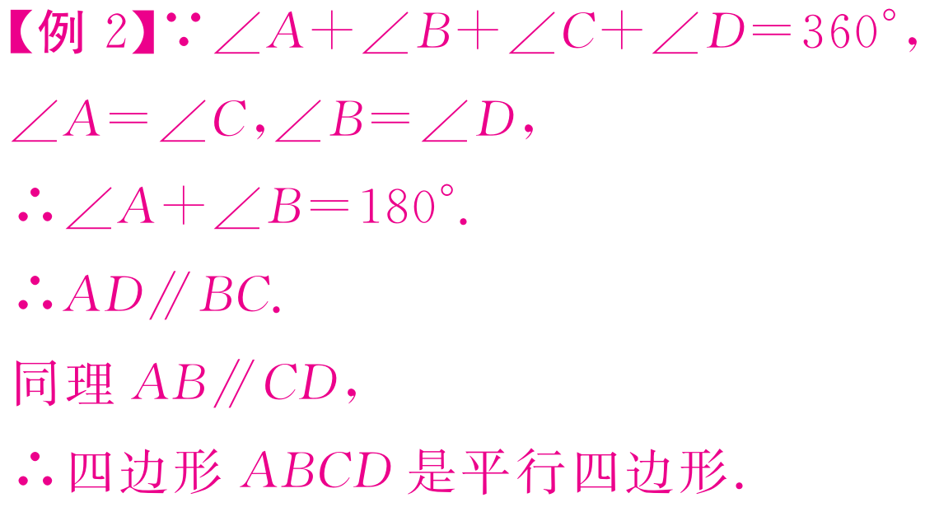

Slide 18
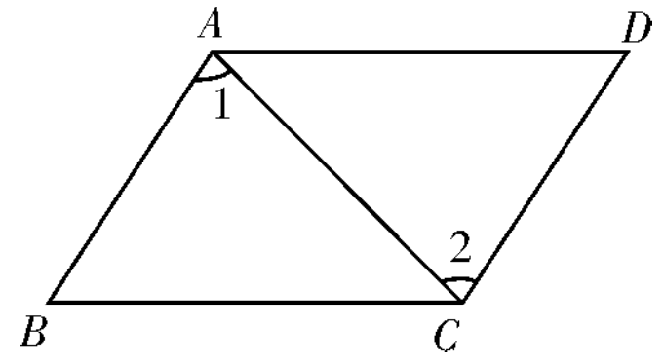
变式训练2
5.如图,在四边形ABCD中,∠B=∠D,∠1=∠2.求证:四边形ABCD是平行四边形．

Slide 19
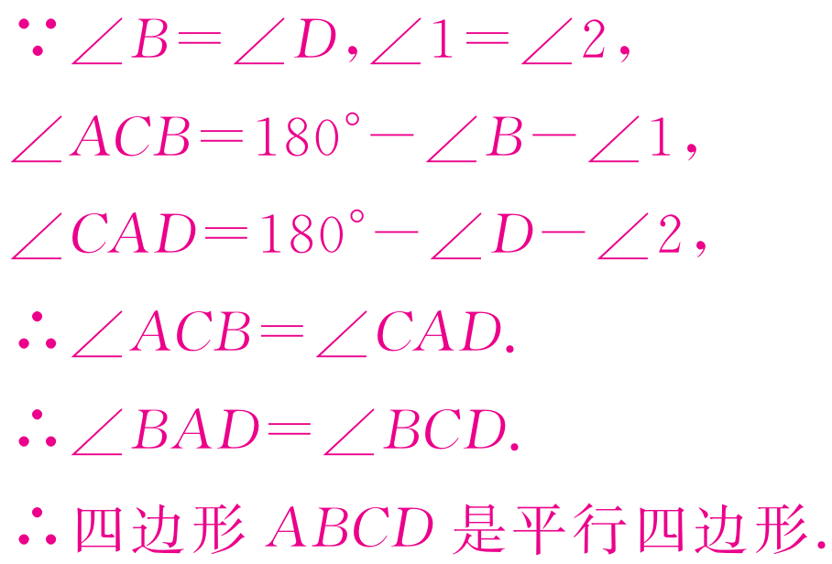

Slide 20
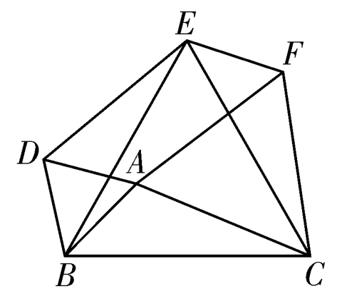
拓展提升
6.如图,分别以△ABC的三边为边长,在BC的同侧作等边三角形ABD,等边三角形BCE,等边三角形ACF,连接DE,EF．

Slide 21

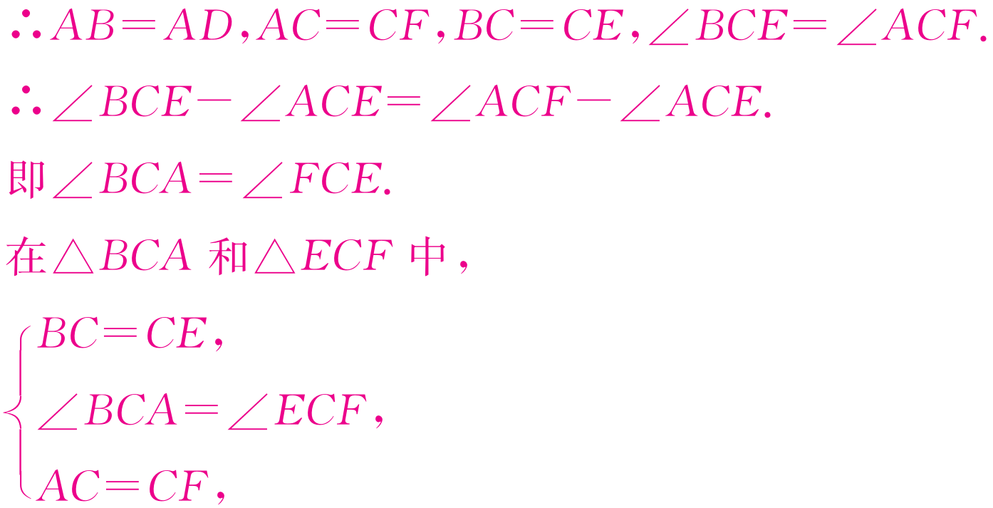
(1)求证:四边形ADEF是平行四边形；

Slide 22
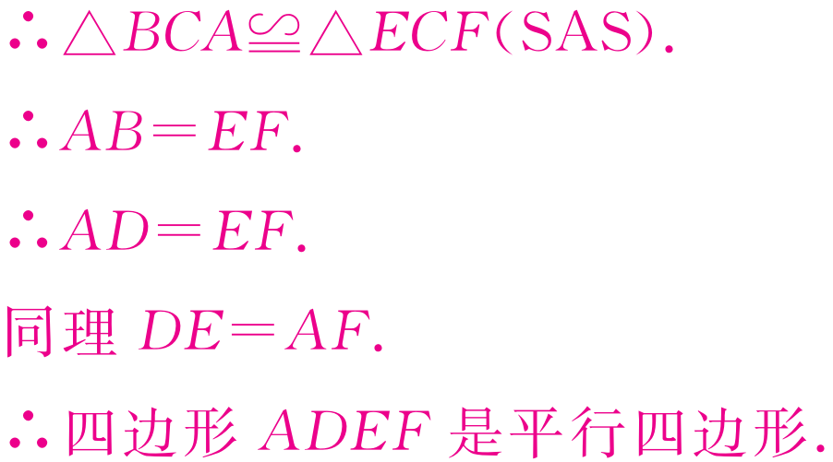

Slide 23
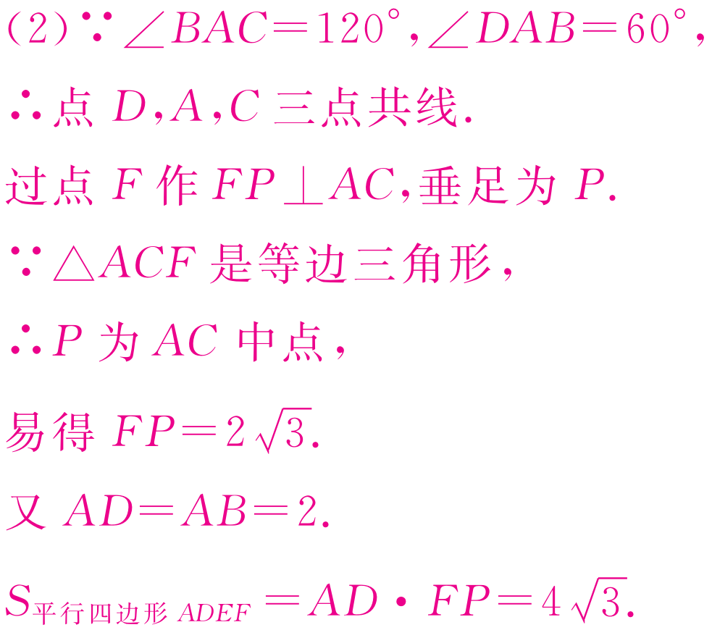
(2)若∠BAC=120 °,AB=2,AC=4,求四边形ADEF的面积.

Slide 24
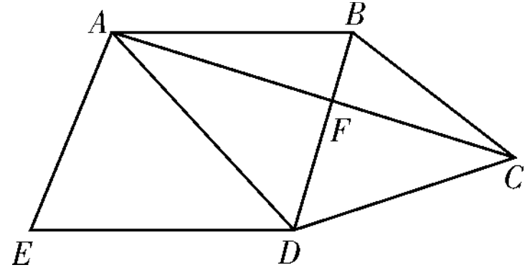
7.如图,四边形ABCD中,BD垂直平分AC,垂足为点F,E为四边形ABCD外一点,∠ADE=∠BAD,AE⊥AC.

Slide 25
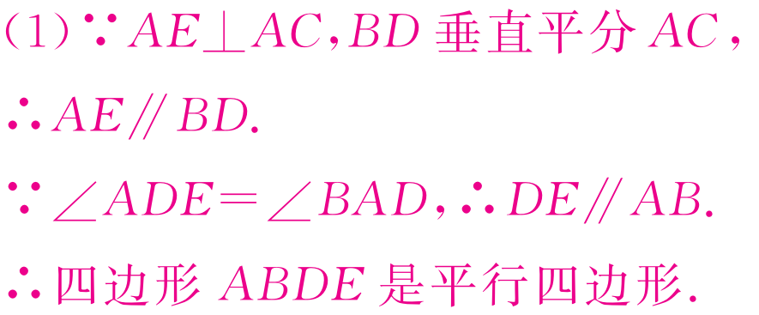
(1)求证:四边形ABDE是平行四边形；

Slide 26
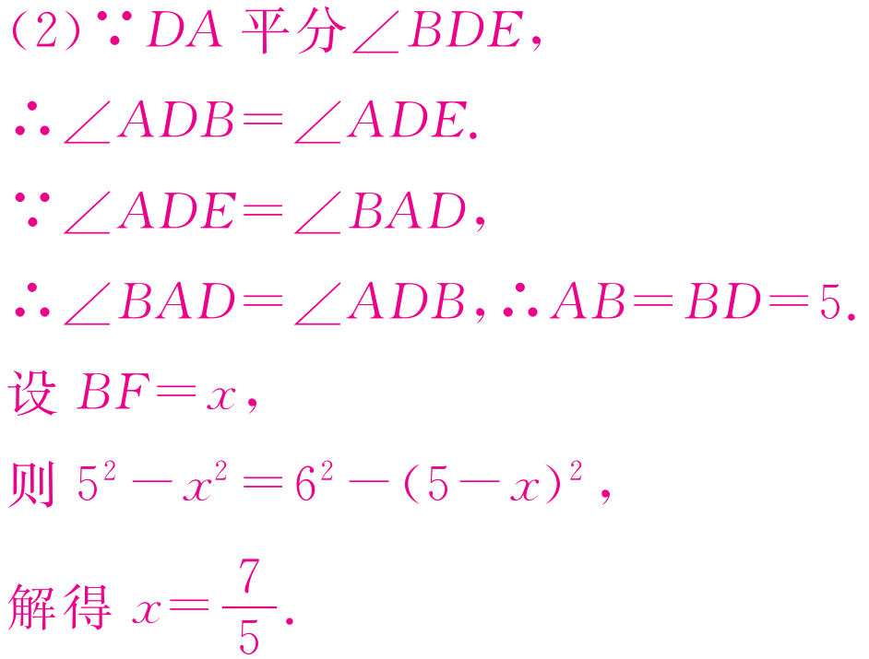
(2)如果DA平分∠BDE,AB=5,AD=6,求AC的长．

Slide 27
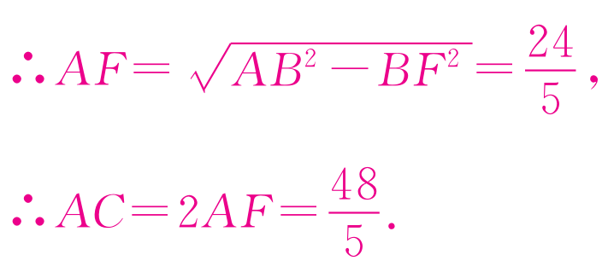

Slide 28
试一试
请你识别下列四边形哪些是平行四边形?为什么？
A
D
B
C
5㎝
4㎝
120°
5㎝
60°
O
5㎝
4㎝
5㎝
B
C
A
⑵
D
⑴
7.6㎝
A
D
A
D
4.8㎝
110°
4.8㎝
70°
110°
B
C
B
C
⑷
7.6㎝
⑶

Slide 29
在下列条件中,不能判定四边形是平行四边形的是( )
AB∥CD,AD∥BC
AB=CD,AD=BC
(C)AB∥CD,AB=CD
(D) AB∥CD,AD=BC
(E) AB∥CD, ∠A=∠C
D
A
D
（两组对边分别平行）
C
B
（两组对边分别相等）
（一组对边平行且相等）
D
C
A
B
（两组对角分别相等）

Slide 30
已知：E、F是平行四边形ABCD对角线AC上的两点，并且AE=CF。
求证：四边形BFDE是平行四边形
大显身手
证明：
四边形ABCD是平行四边形
AD ∥ BC且AD =BC
EAD= FCB
A
D
在 AED和 CFB中
E
AE=CF
EAD= FCB
AD=BC
F
B
C
AED ≌ CFB(SAS)
DE=BF
同理可证：BE=DF
四边形BFDE是平行四边形

Slide 31
已知：E、F是平行四边形ABCD对角线AC上的两点，并且AE=CF。
求证：四边形BFDE是平行四边形
大显身手
证明：作对角线BD，交AC于点O。
∵四边形ABCD是平行四边形
∴ AO=CO，BO=DO
∵AE=CF
∴AO-AE=CO-CF
∴EO=FO
又 BO=DO
∴ 四边形BFDE是平行四边形
A
D
E
O
F
B
C

Slide 32
5.已知：如图，E,F分别是 平行四边形ABCD 的边AD,BC的中点。
求证：BE=DF.
A
E
D
证明：
∵四边形ABCD是平行四边形，
B
F
C
∴AB∥CD (平行四边形的定义)
AD=BC(平行四边形的对边分别相等)，
∵E,F分别是AD,BC的中点，
∴ED=BF,即ED BF.
﹦
∥
∴四边形EBFD是平行四边形（一组对边 平行并且相等的四边形是平行四边形）。
∴BE=DF(平行四边形的对边分别相等)。

Slide 33
平行四边形的判定方法
1、两组对边分别平行的四边形是平行四边形。
2、两组对边分别相等的四边形是平行四边形。
3、两组对角分别相等的四边形是平行四边形
4 、一组对边平行且相等的四边形是平行四边形。
5、对角线互相平分的四边形是平行四边形。

